Slide 1

MÓDULO 19 · MATEMÁTICA · AULA 303
Correlação Linear
Correlação forte não prova causa e efeito
Correlação linear

Slide 2
Para começar
O coeficiente de correlação entre horas de estudo e nota deu r≈0,99. Isso prova que estudar causa nota maior?
POSSOR · Estatística · Aula 303
2

Slide 3
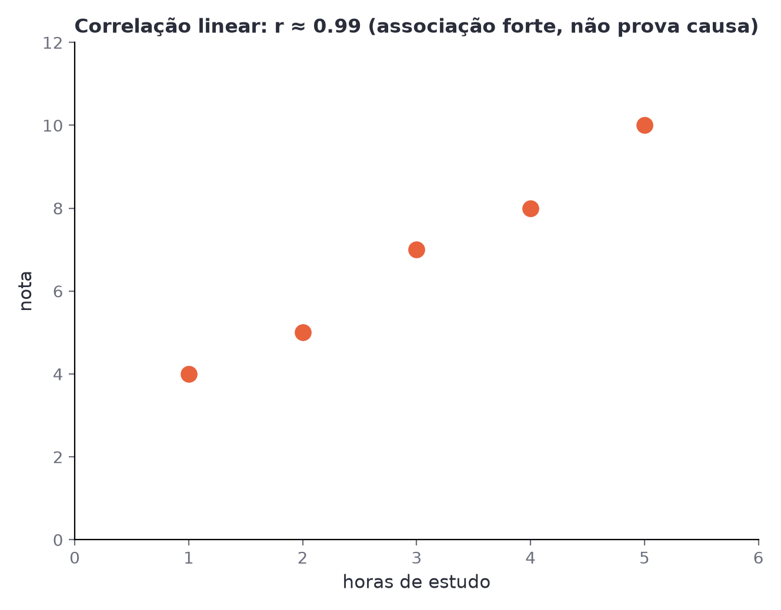
O conceito central
r mede a força da associação LINEAR entre duas variáveis, de -1 a 1 — não prova causalidade.
POSSOR · Estatística · Aula 303
3

Slide 4
Como funciona
r próximo de 1 ou -1 indica associação linear forte; próximo de 0, associação fraca ou nenhuma.
• r próximo de 1: associação linear positiva forte
• r próximo de -1: associação linear negativa forte; próximo de 0: fraca
POSSOR · Estatística · Aula 303
4

Slide 5

Cuidado com essa armadilha
Interpretar um r alto como garantia de relação causal.
POSSOR · Estatística · Aula 303
5

Slide 6
Exemplo resolvido
Horas de estudo (x) e nota (y) de 5 alunos.
r≈0,99 — associação linear muito forte
Mas tecnicamente correlação não prova causa
POSSOR · Estatística · Aula 303
6

Slide 7
Roteiro de hoje
1
Pergunta inicial
2
r mede associação, não causa
3
Exemplo
4
Exercícios
POSSOR · Estatística · Aula 303
7

Slide 8

Hora dos Exercícios — Fixação
QUESTÃO 1
O que significa um coeficiente de correlação r próximo de 1?
💡 Dica
Um r alto indica associação forte — mas a causa, se existir, precisa de outras evidências além do valor de r.
POSSOR · Estatística · Aula 303
8

Slide 9

Gabarito e Encerramento
Resposta
Uma associação linear positiva forte entre as duas variáveis.
Resumo da Aula
Com a correlação calculada, a próxima aula ajusta uma reta para fazer previsões: a regressão linear.
• r mede associação linear — não é prova de relação causal.
Próxima aula: Módulo concluído.
POSSOR · Estatística · Aula 303
9

